Slide 1
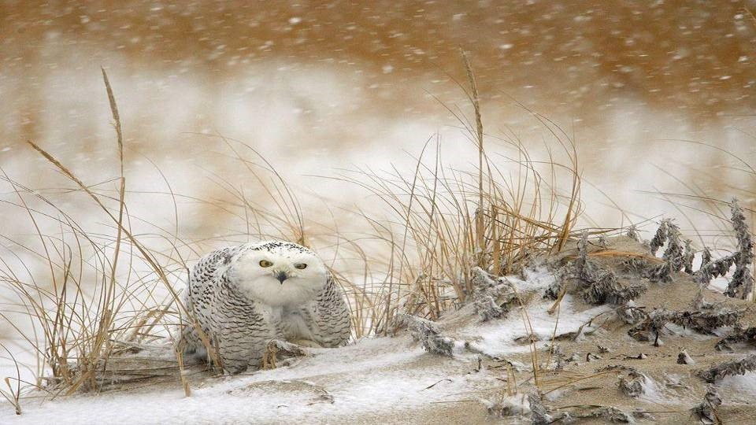
PROSSEGUINDO
A JORNADA
Não deixe que minha luz
se apague
DEUS nos guia sempre, dando-nos orientação de nossa vida
Progressão Automática

Slide 2
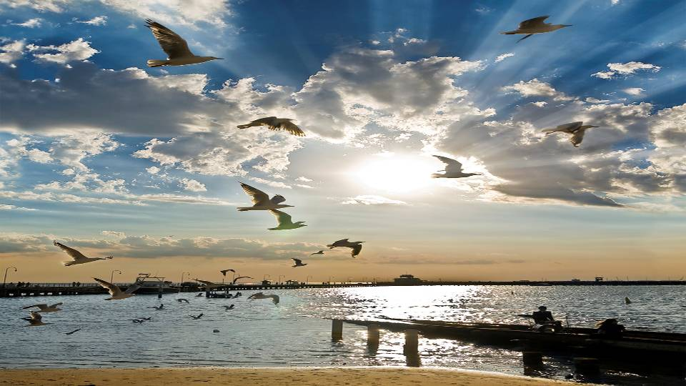
Os pássaros são
prenúncios de uma viagem
sem retorno

Slide 3
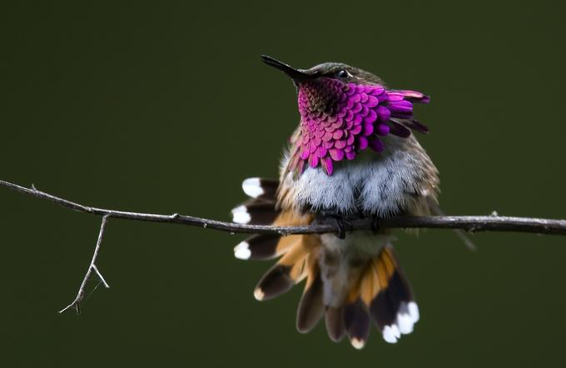

Slide 4
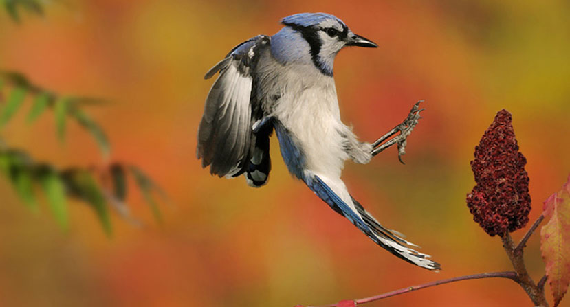
OS RASTROS DE MINHA MEMÓRIA
SE PERDERÃO
NA CAVERNA DOS ESQUECIDOS

Slide 5
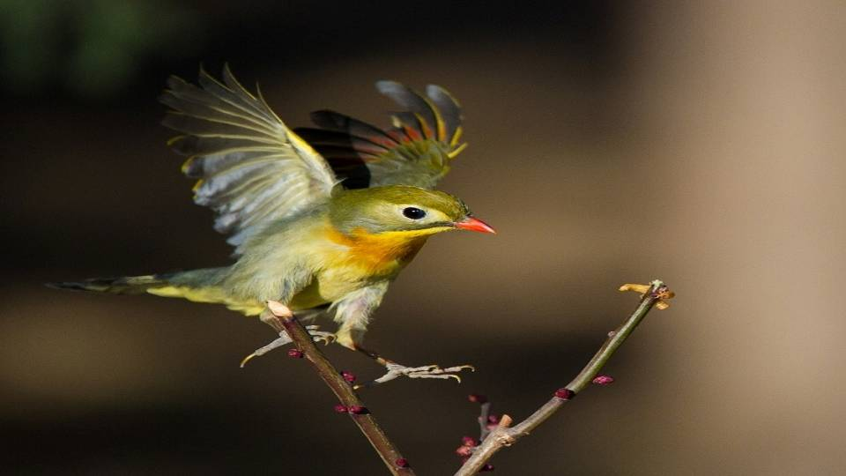

Slide 6
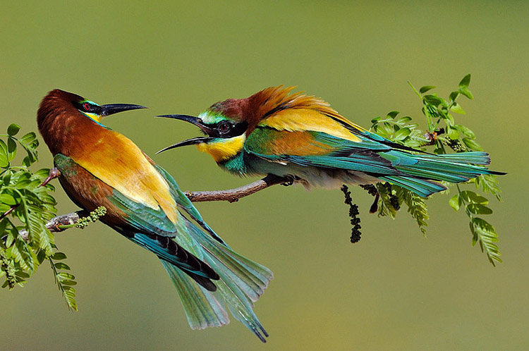
O cio da terra não mais me pertence, mas nela
ainda prosperarei e descansarei
Meus sonhos serão eternos

Slide 7
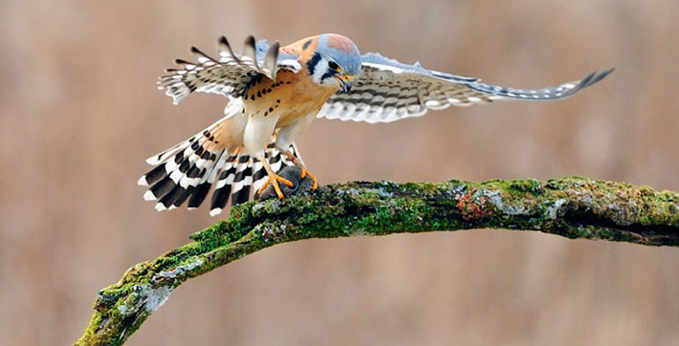

Slide 8
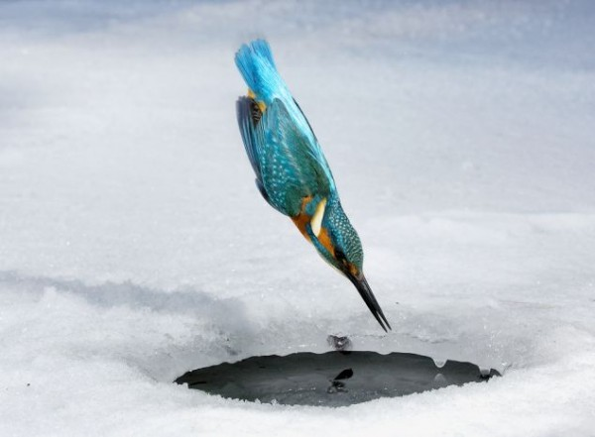
Um vazio se desenhou,
preenchê-lo será
minha arte final

Slide 9
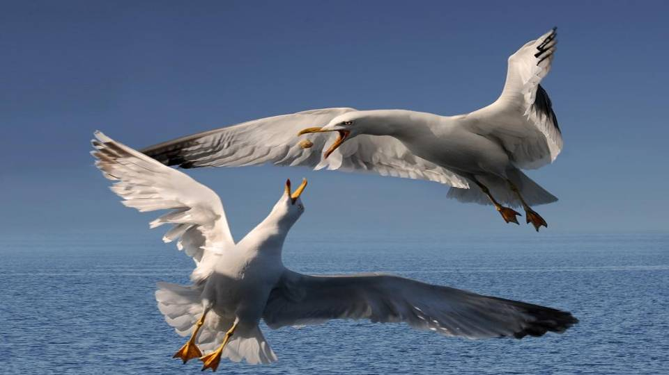

Slide 10
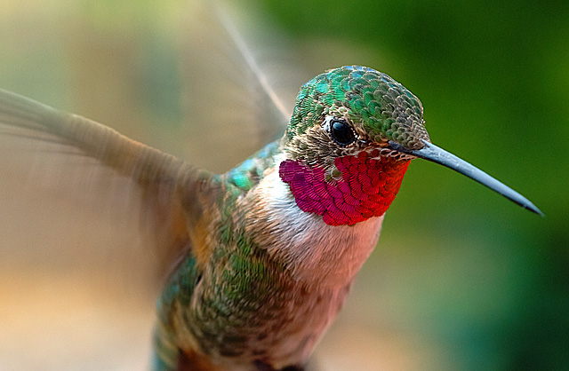
Tudo são ideias e ações
para um novo
tempo

Slide 11
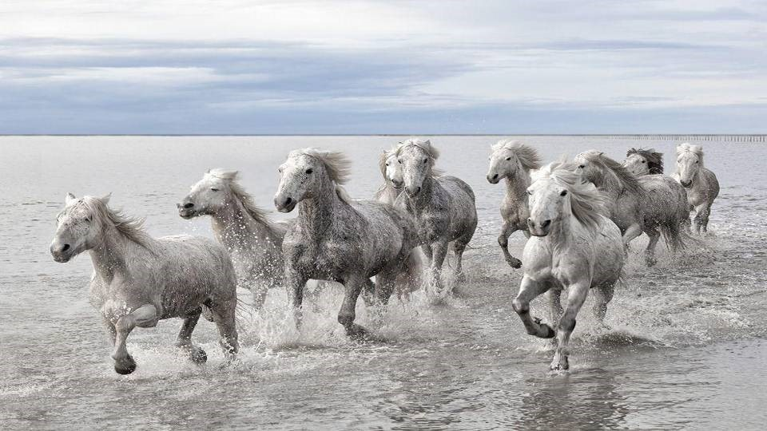

CRIAÇÃO / ROTEIRO
APRESENTAÇÃO
VENDRAMINI Toninho
Arte Visual e Músicas
Acervo Pessoal
Abertura: Réquiem
Encerramento:
Immortal Love
Cantora
Aeoliah
ACESSE MEUS ESPAÇOS CULTURAIS E TORNE-SE MEU SEGUIDOR
http://vendraminiletras.blogspot.com/
http://sergrasan.com/toninhovendraminislides/
PARTICIPAÇÕES:
    ASSOCIAÇÃO DOS POETAS E ESCRITORES DE JUNDIAÍ E REGIÃO
ACADEMIA NACIONAL DE LETRAS DO PORTAL DO POETA BRASILEIRO - ACADÊMICO 28

